Slide 1
Interdisziplinäres Projekt Smart-Sensor-Information
Abschlusspräsentation
Alex Djomo
Welf Poser

Slide 2
Inhalt
Vorstellung des Projekts
Bisheriger Ablauf des Projekts
Korrelationsanalyse Labordaten
Erweiterung Funktionalität Programm
Auswertung der Daten
Installation Laborcomputer
Analyse der Messdaten
Analyse der Messdaten des Labors
Analyse der Messdaten eines Einpersonenhaushalts

Slide 3
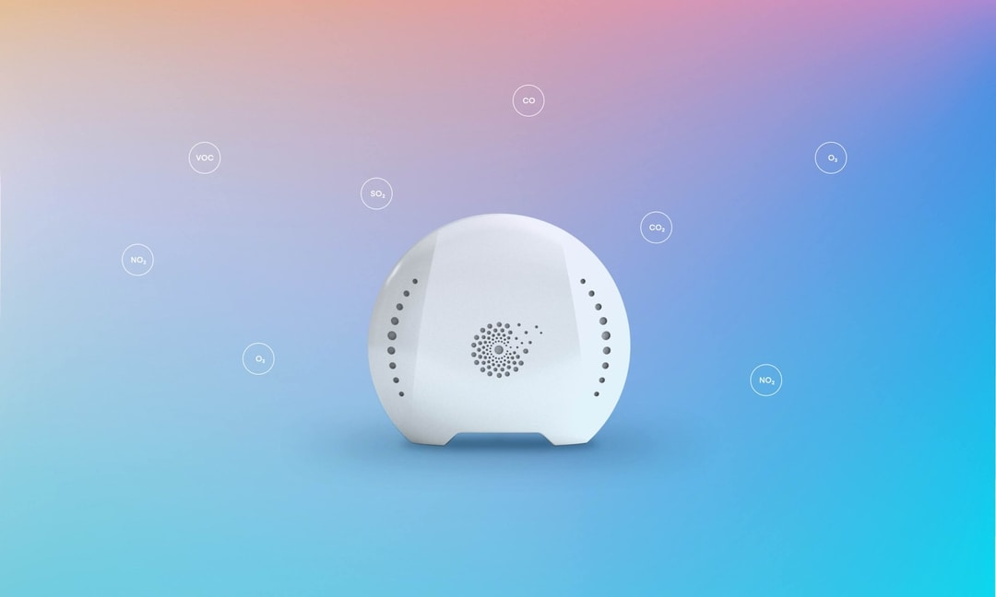
Vorstellung des Projekts
Zugriff auf die Daten realisieren:
Wo und wie werden die Messdaten gespeichert?
Welche Möglichkeiten gibt es auf die Daten zuzugreifen?
Wie speichert man die Daten um diese anschließend weiterverarbeiten zu können?
Sensordaten analysieren:
Wie werden die erforderliche Datenanalysefunktionen in Python implementieren ?
Gibt es Korrelationen zwischen den Messwerten?
Wie werden die gewonnenen Informationen aus Datenanalyse bewerten ?

Slide 4
Bisheriger Ablauf des Projekts
Korrelationsanalyse Labordaten
22.03 - 04.04
Erweiterung Funktionalität Programm
04.04 – 11.04
Auswertung der Daten
11.04 – 02.05
Installation Laborcomputer
02.05 – 16.05

Slide 5
Bisheriger Ablauf des Projekts
Korrelationsanalyse Labordaten
22.03 - 04.04
Erweiterung Funktionalität Programm
04.04 – 11.04
Auswertung der Daten
11.04 – 02.05
Installation Laborcomputer
02.05 – 16.05

Slide 6


Ablauf Der Datenabfrage
Instanz
Neue Instanz von der DBHandler ist erstellt

Slide 7


Ablauf Der Datenabfrage
Instanz
Datensatz in einem Dataframe holen

Slide 8




Ablauf Der Datenabfrage
DataFrames an den AnalyticsHandler Übergeben und entsprechende Analyse durchführen

Slide 9
Bisheriger Ablauf des Projekts
Korrelationsanalyse Labordaten
22.03 - 04.04
Erweiterung Funktionalität Programm
04.04 – 11.04
Auswertung der Daten
11.04 – 02.05
Installation Laborcomputer
02.05 – 16.05

Slide 10

Erweiterung Funktionalität Programm
Entwicklung verschiedene Funktionen für unkomplizierte Datenanalyse und Datenbankverwaltung
Funktionen wurden objektorientiert gekapselt, um Übersichtlichkeit und Wiederverwendbarkeit zu verbessern
Die Kapselung und umfassende Dokumentation durch Docstrings
Eine Detaillierte Anleitung für die Funktionalität wurde verfasst, um die Verwendung und Implementierung zu erleichtern
Requirements

Slide 11
Bisheriger Ablauf des Projekts
Korrelationsanalyse Labordaten
22.03 - 04.04
Erweiterung Funktionalität Programm
04.04 – 11.04
Auswertung der Daten
11.04 – 02.05
Installation Laborcomputer
02.05 – 16.05

Slide 12
Auswertung der Daten
Datenbank:
Datenanalyse verlief größtenteils reibungslos
Eigens entwickelte Module und Microsoft Power BI wurden für die Analyse verwendet
Die Ergebnisse der Datenanalyse würde gespeichert und wird naher erläutern

Slide 13
Bisheriger Ablauf des Projekts
Korrelationsanalyse Labordaten
22.03 - 04.04
Erweiterung Funktionalität Programm
04.04 – 11.04
Auswertung der Daten
11.04 – 02.05
Installation Laborcomputer
02.05 – 16.05

Slide 14






Installation Laborcomputer
Die Installation auf den Laborrechner erfolgte mithilfe der DVZ, um Programme und den WLAN-Stick einzurichten. Dadurch war die Verbindung zum Air-Q Sensor möglich
DVZ
Notes:
Administrationsrechte notwendig, um Programme zu installieren und WLAN-Stick einzurichten

Slide 15
Analyse der Messdaten
Analyse der Messdaten des Labors
Analyse der Messdaten eines Einpersonenhaushalts

Slide 16
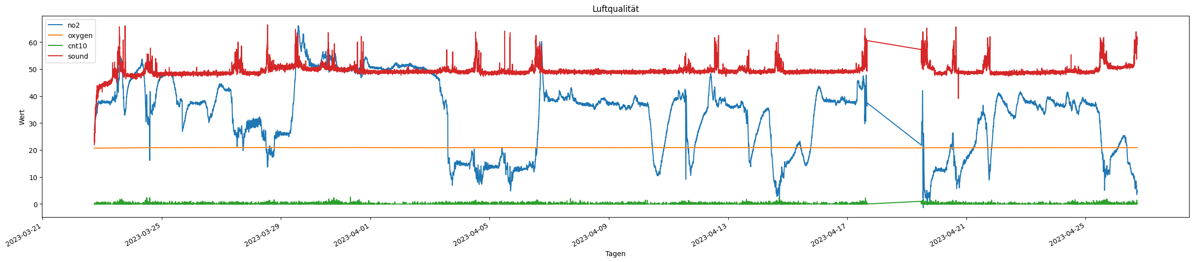
Meilenstein Erreicht
Erste Plots wurden erstellt

Slide 17



weiteres Vorgehen
Optimierung der Datenanfrage
Ermittlung der Korrelationen zwischen den Messwerten
Analyse der Sensoren im Bezug auf die Messwerte
Grobe Analyse der Messdaten
Planung weiterer Versuchsmessungen

